Slide 1




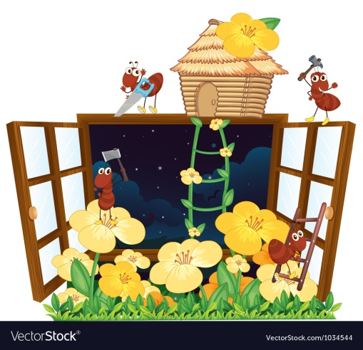

5
Bài
1
KIẾN VÀ CHIM BỒ CÂU

Slide 2

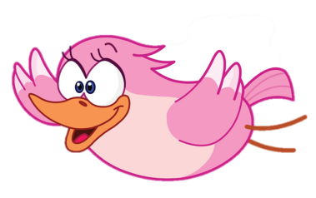
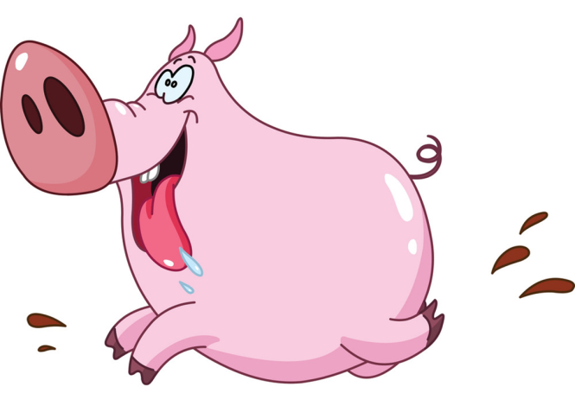
Ôn và khởi động
Notes:
GV linh hoạt tổ chức hđ, có thể cho hs đọc lại bài, tl câu hỏi

Slide 3

5
Chọn từ ngữ để hoàn thiện câu và viết câu vào vở
giật mình
nhanh trí
cảm động
giúp nhau
cứu
a. Nam (………..) nghĩ ngay ra lời giải cho câu đố.
b. Ông kể cho em nghe một câu chuyện (..…………).

Slide 4
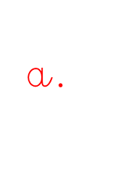

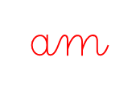

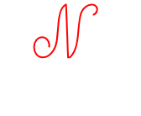
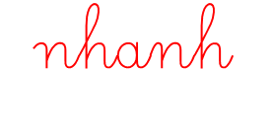
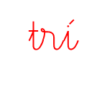

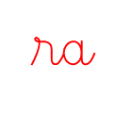
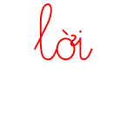


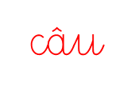
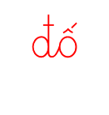
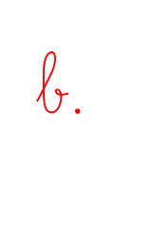
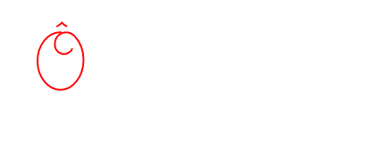

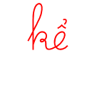
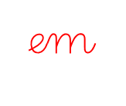

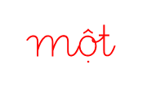
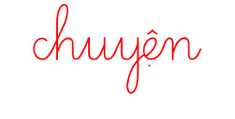
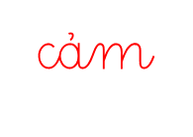
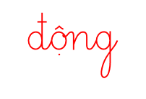
4. Viết câu đã hoàn thành ở mục 5
.
.

Slide 5

7
Nghe viết
Nghe tiếng kê cứu của kiến, bồ câu nhanh trí nhặt chiếc lá thả xuống nước. Kiến bám vào chiếc lá và leo được lên bờ.
Khi viết chữ đầu dòng, ta lưu ý gì?
Đoạn trên có mấy câu?
Những chữ nào viết hoa? Vì sao?
Kết thúc câu có dấu gì?
Em hãy tìm từ dễ viết lẫn trong bài.
Notes:
Gọi HS đọc lại bài

Slide 6
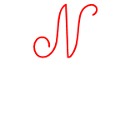
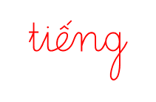
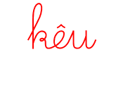
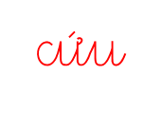
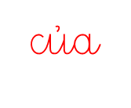
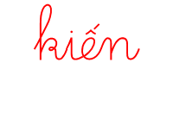
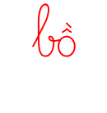
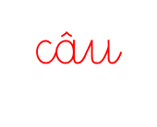

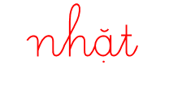
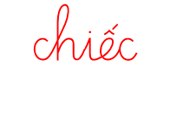
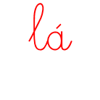
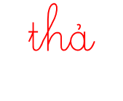
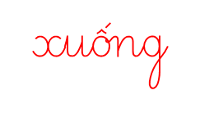
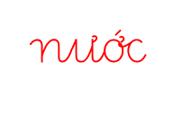
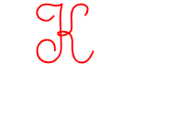
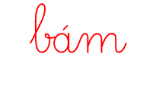
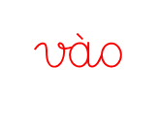
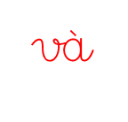

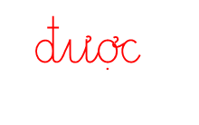
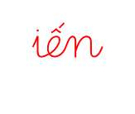
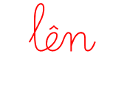

5. Nghe viết
,
.
.

Slide 7

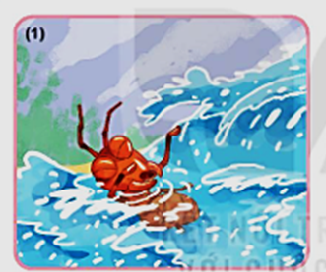
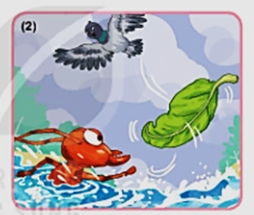
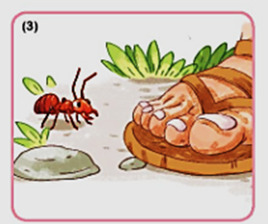
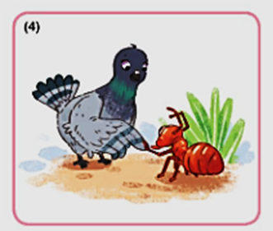
Kể lại câu chuyện Kiến và chim bồ câu
6
Một con kiến (…)
Nghe tiếng kê cứu (…)
Một hôm kiến thấy (…)
Bồ câu tìm đến chỗ kiến (…)

Slide 8

Tìm trong hoặc ngoài bài đọc Kiến và chim bồ câu từ ngữ có tiếng chứa vần ăn, ăng, oat, oắt
8
con
trăn
xăng
ăn
thằn
lằn
ăng
bắn
tặng
xăng
khăn
la mắng
Notes:
GV hướng dẫn hs đồ chữ hoa K. GV hỏi để khai thác cho HS hiểu kĩ thuật viết (chữ đầu câu viết hoa, cuối câu có dấu chấm, khoảng cách các chữ bằng 1 con chữ o…)

Slide 9
So sánh
ăn
ăn
ăn
ăng

Slide 10
nhọn
hoắt
soát
loắt choắt
chỗ ngoặt
hoạt
động
oat
toát
oăt
thoát
ngoắt

Slide 11
Em thường nhầm lẫn vần oăt với vần nào?
So sánh
oat
oat
oăt
oăt
oat – oăt – oăc

Slide 12

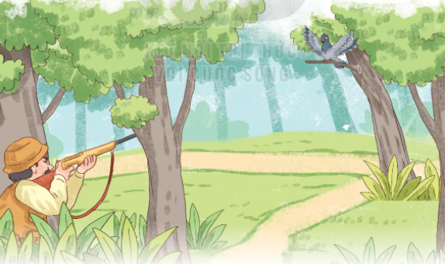
Quan sát tranh và dùng từ ngữ trong khung để nói: Việc làm của người thợ săn là đúng hay sai? Vì sao?

Slide 13
Dặn dò:
Xem lại bài: Kiến và chim bồ câu (trang 84 - 87).
Chuẩn bị bài mới Câu chuyện của rễ (trang 89, 90).

